Slide 1
Электроемкость. Конденсаторы

Slide 2
1. Емкость проводника.
Потенциал на поверхности проводника пропорционален заряду проводника.
q ~ U или q =С U
Электроемкость – физическая величина, характеризующая способность проводника накапливать заряд при заданном потенциале и определяемая как отношение заряда уединенного проводника к его потенциалу.
С=q/ U
С системе СИ единица электроемкости называется фарад (Ф):
Из – за того что заряд 1 Кл очень велик, емкость 1 Ф тоже очень велика. Поэтому на практике часто используют доли этой единицы:
1пФ = 10-12 Ф
1 мкФ = 10-6 Ф

Slide 3
Конденсаторы.
Конденсатор представляет собой два проводника, разделённые слоем диэлектрика, толщина которого мала по сравнению с размерами проводников.
Электроёмкость плоского конденсатора определяется по формуле:
q
C = -
U

Slide 4
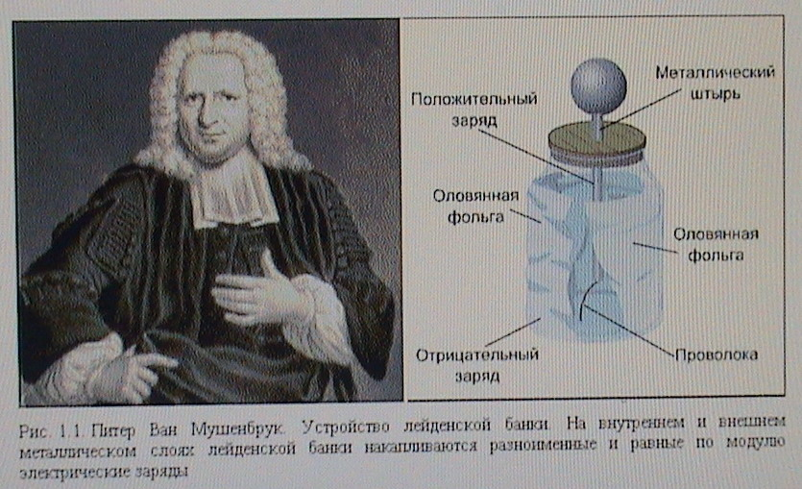
Конденсаторы. Емкость конденсатора.
Мушенбруку привелось испытать на себе прохождение огромного по тем временам электрического заряда с помощью обыкновенной стеклянной банки. Оказалось, что если выложить внутреннюю и внешнюю поверхность банки фольгой, тона этих проводниках можно накапливать большой электрический заряд.

Slide 5
3. Емкость плоского конденсатора
1) что заряд конденсатора q, а следовательно и емкость конденсатора C (согласно формулы С=q/U) будет прямо пропорционально зависеть от площади пластин (обкладок) S. С ~ S,
2) из формулы С=q/U также видно, что чем меньше напряжение между обкладками конденсатора, тем больше емкость конденсатора С. А напряжение между обкладками U = φ1 – φ2 прямо пропорционально зависит от расстояния между обкладками d. Следовательно Между С и d существует обратно пропорциональная зависимость. C ~1/d ,
3) вводя различные виды диэлектриков между пластинами можно изменять емкость конденсатора. Следовательно емкость конденсатора пропорциональна диэлектрической проницаемости диэлектрика. С ~ ε
Тогда формула плоского конденсатора имеет вид
C = ε ε0S/d ,
Где ε0 = 8,85* 10-12 Ф/м – электрическая постоянная.

Slide 6
Энергия заряженного конденсатора.
Энергия конденсатора для потенциальной энергии заряда в однородном поле равна:
1. W =
Е
-
+
- q
+ q
-
+
+
-
-
+
-
+
1
q E d
p
2
2
1
1
2
2. W = q U= CU
p
2
2

Slide 7
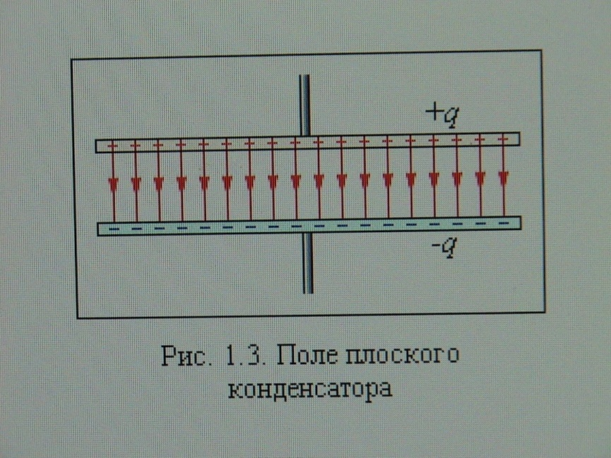
1

Slide 8
Применение конденсаторов
Виды конденсаторов:
- воздушный,
- бумажный,
- слюдяной,
- электростатический.
Назначение:
Накапливать на короткое время заряд или энергию для быстрого изменения потенциала.
Не пропускать постоянный ток.
В радиотехнике – колебательный контур, выпрямитель.
Применение в фототехнике.

Slide 9
Закрепление пройденного материала.
1. Напряженность электрического поля в пространстве между пластинами плоского конденсатора в вакууме равна 40 В/м, расстояние между пластинами равно 2 см. Каково напряжение между пластинами конденсатора?
2. Заряд на обкладках конденсатора увеличили в 2 раза. Как изменится электроемкость конденсатора?
3. Электрический заряд на одной пластине конденсатора +20 Кл а на другой -20 Кл. Напряжение между пластинами 5*104 В. Определить электроемкость конденсатора.
4. Как изменится емкость плоского конденсатора, если расстояние между его пластинами увеличить в 2 раза?
5. Как изменится напряжение на обкладках заряженного плоского конденсатора, если расстояние между его обкладками увеличить в 2раза?
6. Плоский конденсатор подключен к источнику постоянного тока. Как изменится заряд на обкладках конденсатора, если площадь пластин уменьшить в 2 раза?
7. Как изменится емкость конденсатора при его заполнении диэлектриком с проницаемостью ε = 4? Конденсатор исходно заряжен и отключен от источника тока.
8. Как изменится электроемкость конденсатора, если в пространство между пластинами вместо стекла с ε = 7 вставить парафин с ε = 2?
9. Какую площадь должны иметь пластины плоского конденсатора для того, чтобы его электроемкость была равна 1 мкФ, если между пластинами помещен слой слюды толщиной 0.1 мм? Диэлектрическая проницаемость слюды ε = 7. Электрическая постоянная равна ε0 = 8,85* 10-12 Ф/м.
(Задание №9 является дополнительным).

